Slide 1
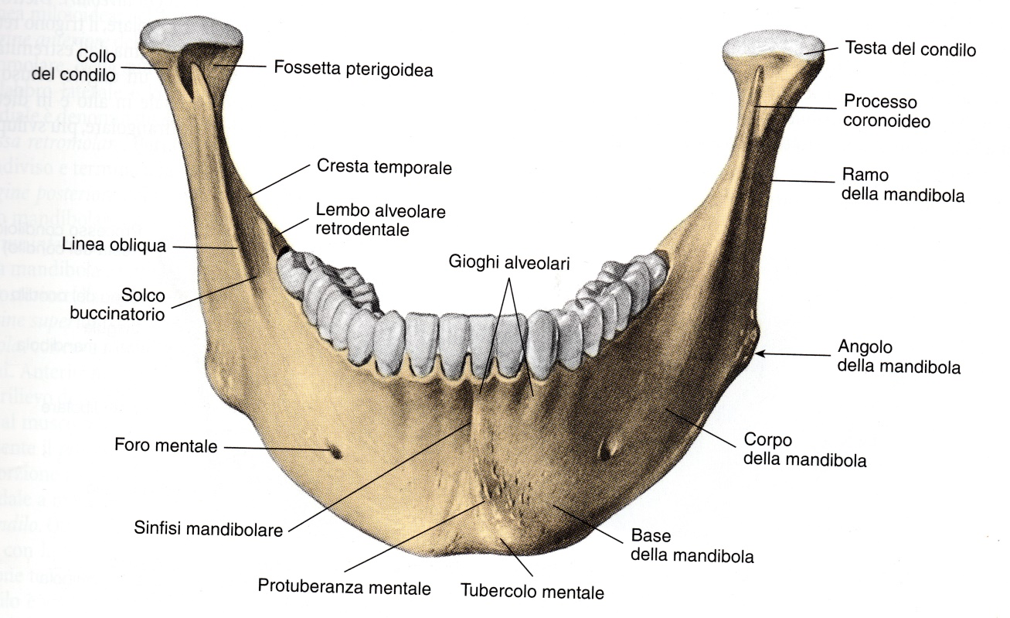
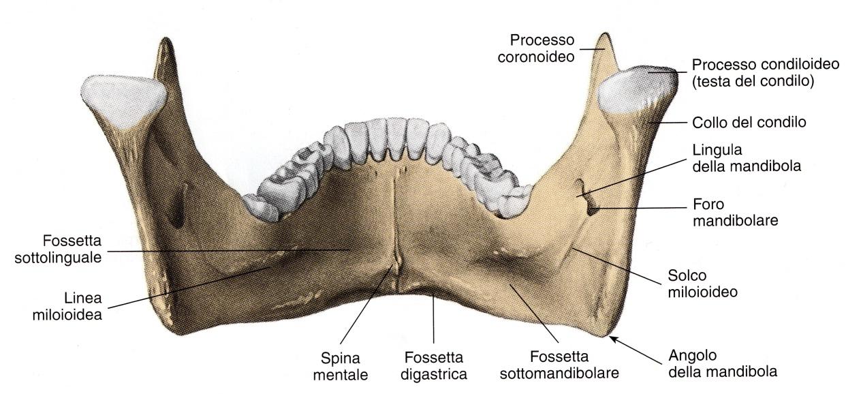
Mandibola
Ramo della mandibola
Canale mandibolare
(Vasi e nervi alveolari inferiori)
Corpo della mandibola
Processo alveolare
(M Miloioideo)
(M Genioglossi
M Genioioidei)
1

Slide 2
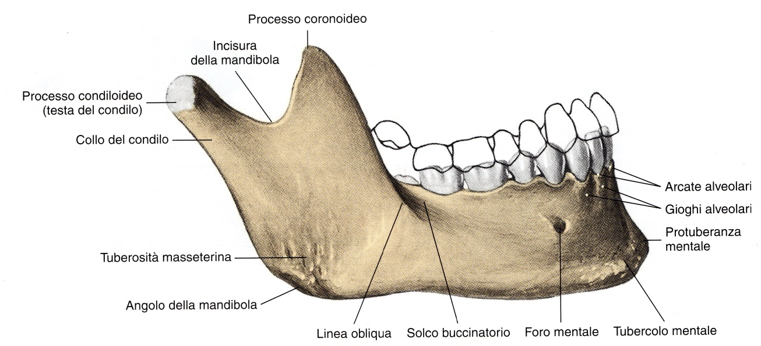
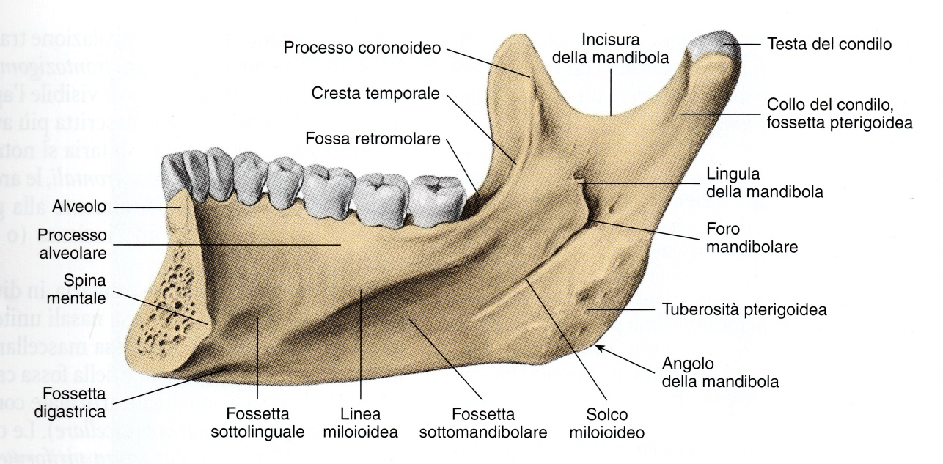
Rami della mandibola
Vasi e nervo masseterini
Legamento sfenomandibolare
(Vasi e nervi alveolari inferiori)
(M Pterigoideo mediale)
2

Slide 3
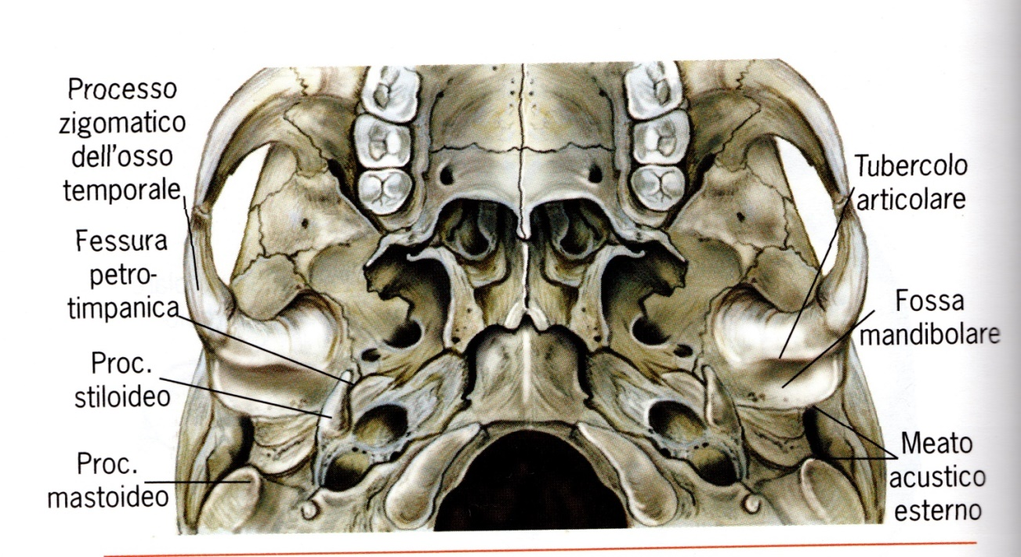
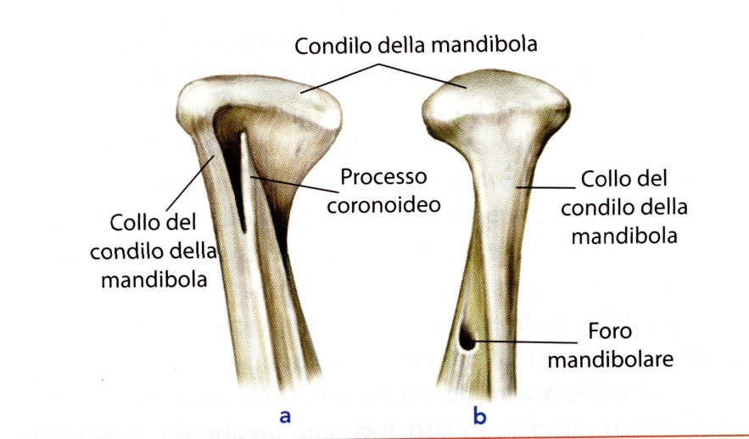
ATM: Condilartrosi (diartrosi doppia) -> per i movimenti mandibolari
Fossa mandibolare e tubercolo articolare
(visione inferiore)
3

Slide 4
ATM: Condilartrosi (diartrosi doppia) -> per i movimenti mandibolari
Tubercolo articolare
4

Slide 5
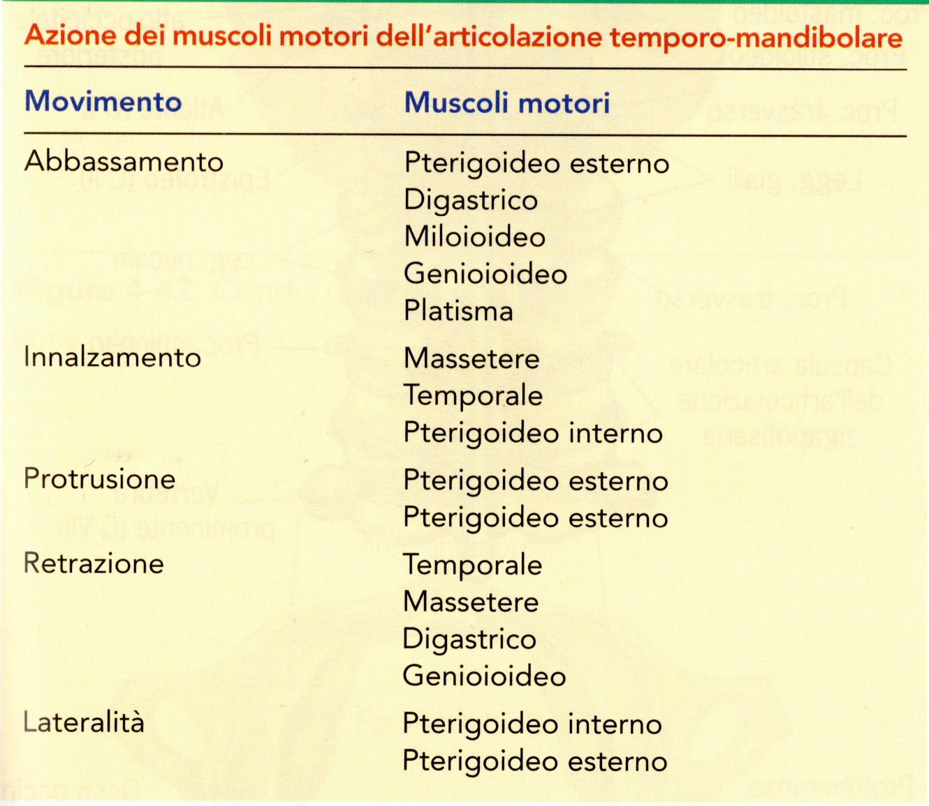
Muscoli motori dell’articolazione temporo-mandibolare

Slide 6
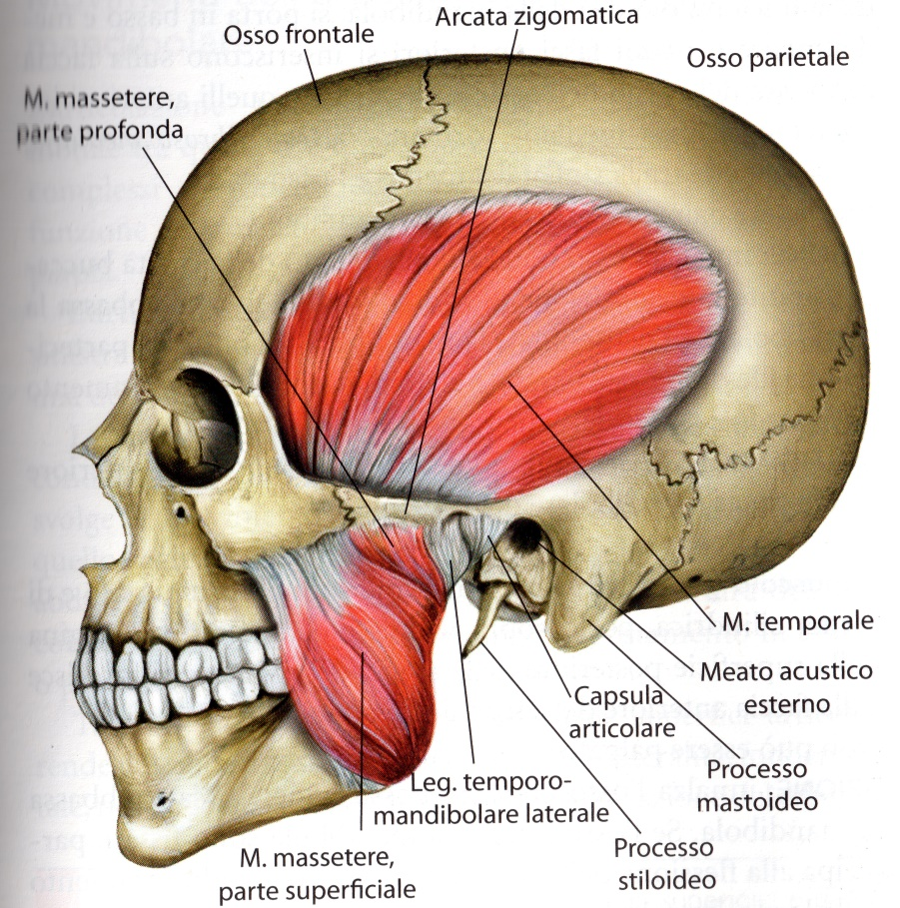
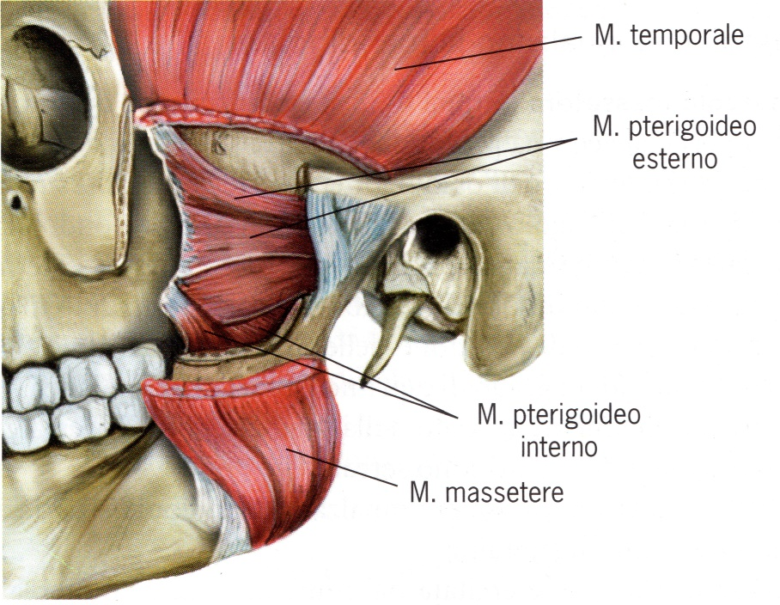
Muscoli che innalzano la mandibola
Origina: fossa pterigoidea dello sfenoide e dal processo piramidale del palatino
Inserisce: faccia mediale del ramo della mandibola
Muscolo massetere: innalzamento e lateralità (tronco anteriore del nervo mandibolare)
Muscolo temporale: innalza la mandibola in sinergia con il massetere (rami profondi del tronco anteriore del mandibolare)
Muscolo pterigoideo interno: innalza la mandibola (in sinergia con gli esterni la portano in avanti, se contratti contemporaneamente la mandibola si sposta di lato) (mandibolare)

Slide 7
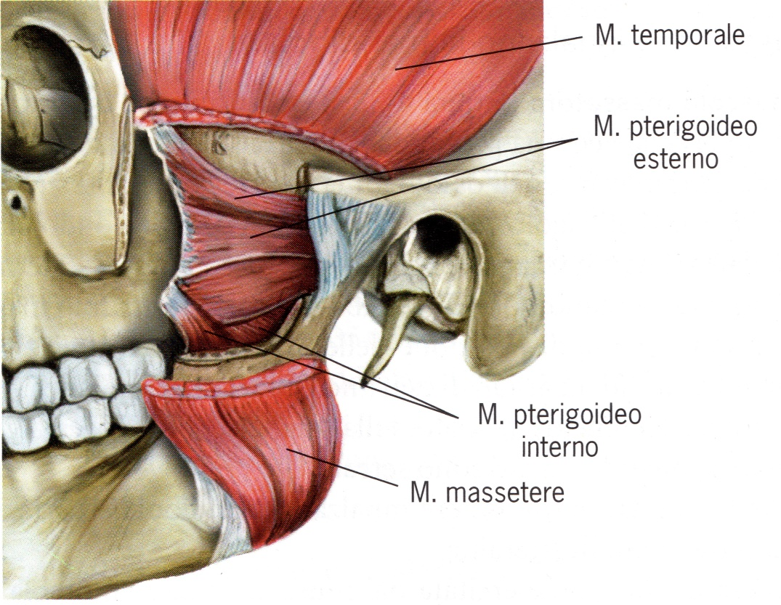
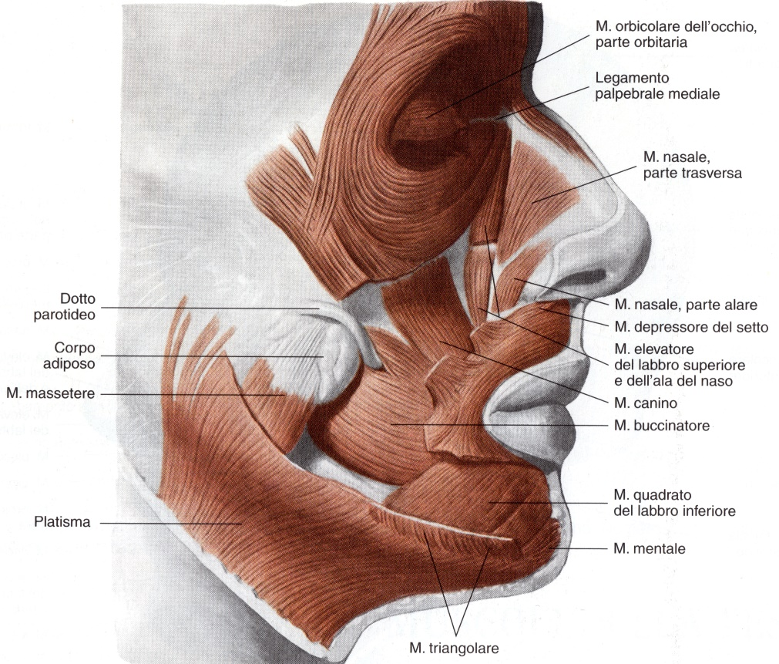
Muscoli che abbassano la mandibola
Origina: fossa infratemporale,
dalla lamina lat proc pterigoideo
Inserisce collo del condilo mandibolare
Muscolo pterigoideo esterno: proietta in avanti la mandibola e contribuisce ad abbassarla (ramo del tronco anteriore del mandibolare)
Muscolo platisma: abbassamento della mandibola (nervo faciale)

Slide 8
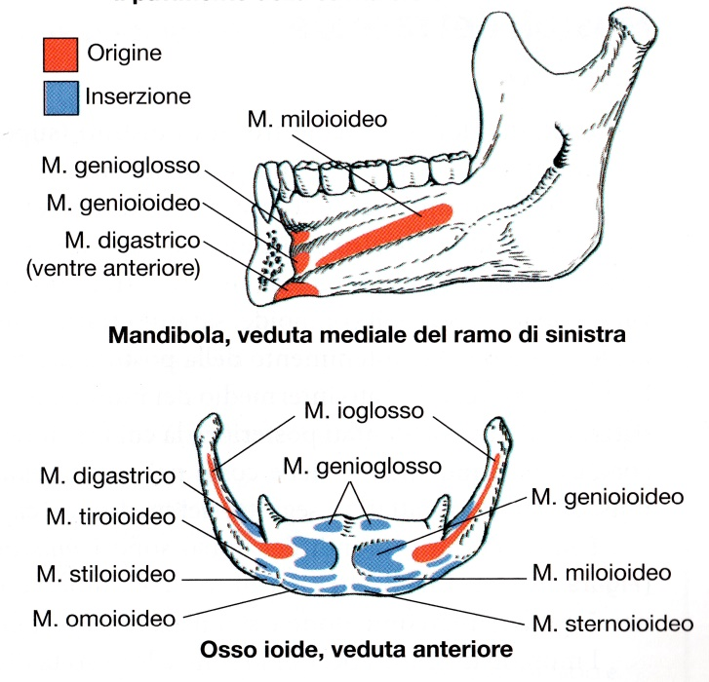
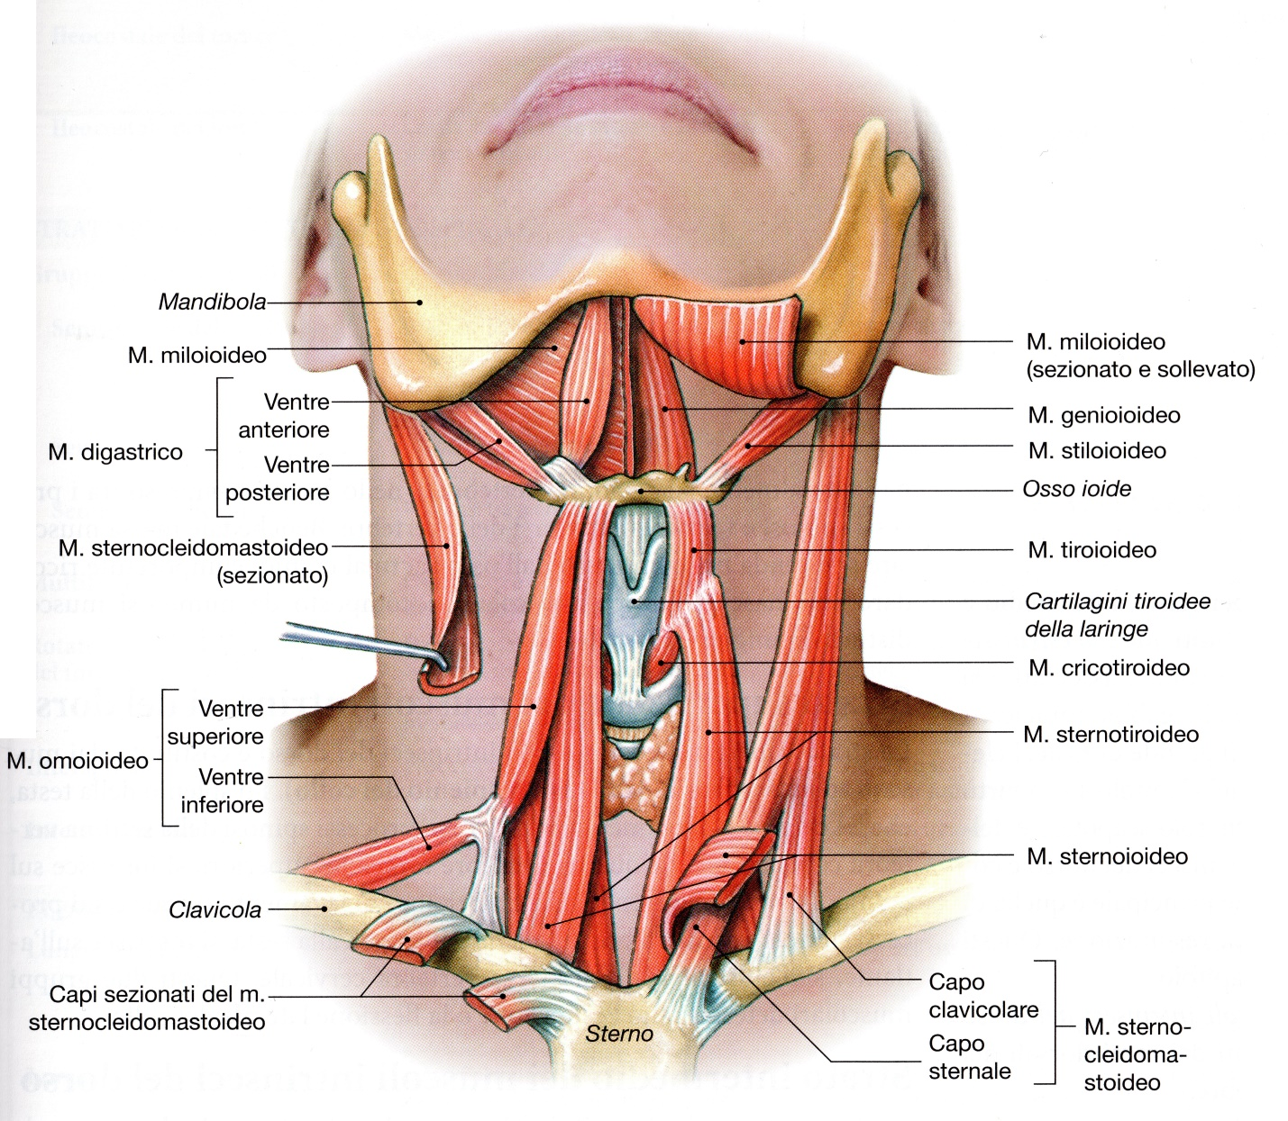
Muscoli che abbassano la mandibola
Muscolo digastrico: osso ioide fisso abbassa la mandibola; osso ioide e mandibola fissi flessione testa e collo (nervo faciale; nervo miloiodeo)
Muscolo miloioideo: osso ioide fisso abbassa la mandibola; osso ioide e mandibola fissi flessione testa e collo; innalza osso ioide e pavimento cavità buccale durante la deglutizione (nervo miloiodeo)
Muscolo genioioideo: osso ioide fisso abbassa la mandibola; osso ioide e mandibola fissi flessione testa e collo (primo nervo spinale cervicale)

Slide 9
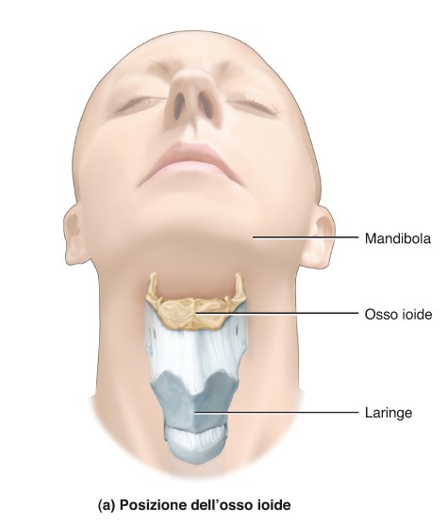
G.J. Tortora, M.T. Nielsen Principi di Anatomia umana Copyright 2012 C.E.A. Casa Editrice Ambrosiana

